Slide 1
Výpočet elektrických roznetových sietí
voj. Rastislav Bodnár
32MVO
ZS 2014/2015

Slide 2
Zadanie príkladu č.1
Pri trhaní dvoch samostatne stojacich betónových stien je použitá elektrická párova paralelná sieť. Stanovište roznetu je vzdialené 500 m. Na roznet su použité rozbušky Že-B s odporom 1,0 Ω. Na zostavenie siete je použitá dvojžilová terénna šnúra s odporom (obidvoch žíl) 80 Ω.km⁻¹. Vypočítajte, či roznetnica RKA zabezpečí spoľahlivý roznet siete.

Slide 3
Elektrická párová paralelná sieť
0,9
1,5
0,9
7 m
500

Slide 4
Zápis príkladu
R_{r} = 1,0 Ω
R_{p} = 0,5 x 80 = 40 Ω
R_{u} = 0,007 x 80/2 = 0,28 Ω
m = 4 x 2 = 8
n = 2
N = 4 J,
C = 8x10⁻⁶ F (Žen-2-6, tab.3)
E › E_{z} = 18 mJx Ω⁻¹ (Žen-2-6, čl. 71)

Slide 5
Výpočet časovej konštanty vybíjania kondenzátora
Ʈ = C . (R_{p} + )
Ʈ = 8.10⁻⁶ . ( 40 + )
Ʈ = 0,00034 ‹ 0,002 s
Použijeme zjednodušený vzorec.
R_{u} + m . R_{r}
n²
0,28 + 8 . 1,0
2²

Slide 6
Výpočet zážihového impulzu
E =
E =
E = 23,77 › E_{z} = 18 mJ.Ω⁻¹
Roznetnica RKA zabezpečí roznet siete.
N x 10³
n² . R_{p} + R_{u} + m . R_{r}
4 x 10³
2² . 40 + 0,28 + 8 . 1,0

Slide 7
Zadanie príkladu č.2
Koľko rozbušiek Že-B s odporom 1,2 Ω môžeme odpáliť pomocou roznetnice RKA vo vzdialenosti 350 m, pri použití terénnej dvojžilovej šnúry s odporom 80 Ω.km⁻¹ , ak sú:
rozbušky svojími vodičmi prepojené sériovo,
rozbušky svojimi vodičmi paralelne pripojené na prívodové vedenie.

Slide 8
Zápis príkladu
R_{r} = 1,2 Ω
R_{p} = 0,35 x 80 = 40 Ω
R_{u} = 0 Ω
R_{mez} = 222 Ω (Žen-2-6, tab.3)
N = 4 J, (Žen-2-6, tab.3)
E_{z} = 18 mJx Ω⁻¹ (Žen-2-6, čl. 71)

Slide 9
Výpočet a₎
m =
m =
m = 161,67
Pomocou roznetnice RKA môžeme zo vzdialenosti 350m odpáliť 161 sériovo zapojených rozbušiek.
R_{mez} - R_{p} - R_{u}
R_{r}
222 - 28 - 0
1,2

Slide 10
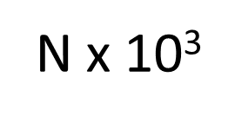
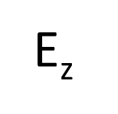
Výpočet b₎
m . R_{r} = - n² . R_{p} – R_{u}
n=m
R_{p} . m² + R_{r} . m + (R_{u} - ) = 0
N x 10³
E_{z}
a.x² + b.x + c = 0

Slide 11
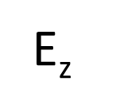

Výpočet kvadratickej rovnice
D = R_{r}² – 4 . R_{p} . (R_{u} - )
D = 1,2² – 4 . 28 . (0 - )
D = 24890,33
4 x 10³
18

Slide 12
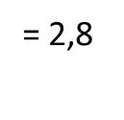
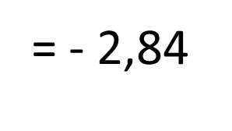
Výpočet koreňov rovnice
m₁ = =
m₁ =
m₂ =
m₂ =
-b + D^{-½}
-R_{r} + D^{-½}
2 . a
2 . R_{p}
-1,2 + 24890,33^{-½}
2 . 28
-b - D^{-½}
2 . a
-1,2 + 24890,33^{-½}
2 . 28

Slide 13
Kontrolný výpočet výsledku
Ʈ = C . (R_{p} + )
Ʈ = 8.10⁻⁶ . ( 28 + )
Ʈ = 0,00023 ‹ 0,002 s
Použijeme zjednodušený vzorec.
R_{u} + m . R_{r}
n²
0 + 2 . 1,2
2²

Slide 14
Kontrolný výpočet zážihového impulzu
E =
E =
E = 34,97 › E_{z} = 18 mJ.Ω⁻¹
N x 10³
n² . R_{p} + R_{u} + m . R_{r}
4 x 10³
2² . 28 + 0 + 2 . 1,2

Slide 15

Záver
Ďakujem za pozornosť!!!

